Slide 1

第2章 80X86微处理器
2.1 Intel 处理器发展
2.2 微处理器内部结构
2.3 32位微处理器的工作模式

Slide 2

微型计算机的常用术语
1. 位和字节
  位（bit）是计算机所能表示的最小最基本的数据单位，它指的
  是取值只能为0或1的一个二进制数值位。位作为单位时记作b
  字节（byte）由8个位二进制位组成，通常用作计算存储容量的
  单位。字节作为单位时记作B
  K是kelo的缩写， 1K=1024=2¹⁰；
  M是mega的缩写，1M=1024K=2²⁰；
  G是Giga的缩写， 1G=1024M=2³⁰；
  T是tera的缩写， 1T=1024G=2⁴⁰。
10000101

Slide 3
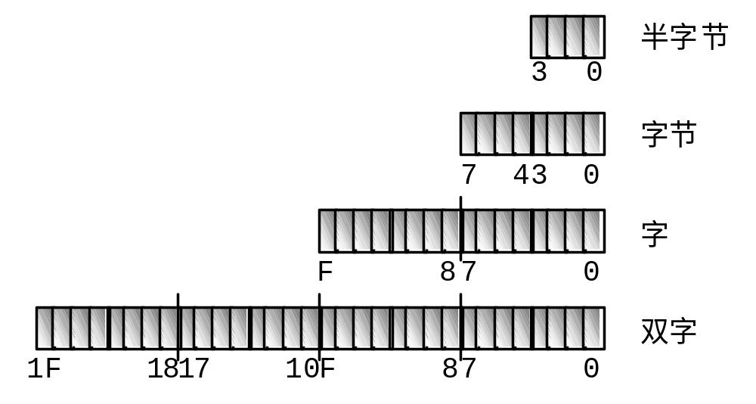
微型计算机的常用术语
2. 字长(数据宽度)
  字长是微处理器一次可以直接处理的二进制数码的位数，它通常取
  决于微处理器内部通用寄存器的位数和数据总线的宽度。微处理
  器的字长有4位、8位、16位、32位和64位等等。
3. 寻址能力
指CPU能直接存取数据的内存地址的范围，它由CPU的地址总线的数
目决定。

Slide 4
微型计算机的常用术语
4. 主频
  主频也叫时钟频率，用来表示微处理器的运行速度，主频越高
  表明微处理器运行越快，主频的单位是MHz。
5. MIPS
  MIPS是Millions of Instruction Per Second的缩写，用来表示微处理器的性能----运算速度，每秒钟能执行多少百万条指令.
6.微处理器的集成度
  指微处理器芯片上集成的晶体管的密度。
  最早Intel 4004的集成度为2250个晶体管，Pentium III的集成度已
  经达到750万个晶体管以上，集成度提高了3000多倍。

Slide 5
2.1 Intel 处理器发展
型号 | 发布 年分 | 字长 (位) | 晶体管 (万个) | 数据总线宽度 | 外部总线宽度 | 主频 | 寻址空间 | 高速 缓存
8086 | 1978 | 16 | 2.9 | 16 | 16 | 4.77 | 1M | 无
8088 | 1979 | 16 | 2.9 | 16 | 8 | 4.77 | 1M | 无
286 | 1982 | 16 | 13.4 | 16 | 16 | 6~20 | 16M | 无
386 | 1986 | 32 | 27.5 | 32 | 32 | 12~33 | 4G | 有
486 | 1989 | 32 | 120 | 32 | 32 | 25~100 | 4G | 8K
奔腾 | 1993 | 32 | 310 | 64 | 64 | 60~166 | 4G | 8K
奔腾Pro | 1995 | 32 | 550 | 64 | 64 | 150~ 200 | 64G | 8K 256K
奔2 | 1997 | 32 | 750 | 64 | 64 | 233~333 | 64G | 32K 512K
Itanium | 2000 | 64 | 2.2亿 | 64 | 64 | 1G以上 | 64G | 6M集成三级
酷睿2 | 2006 | 64 | 2.91亿 | 64 | 64 | 3.60G | 64G | 6M集成三级

Slide 6
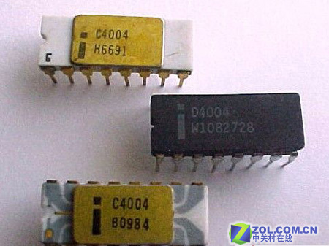
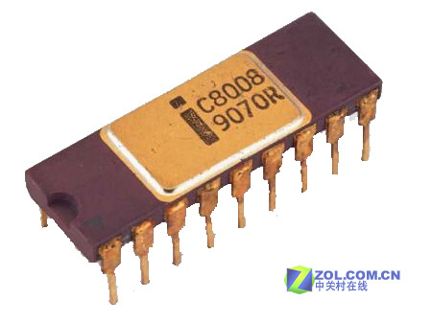
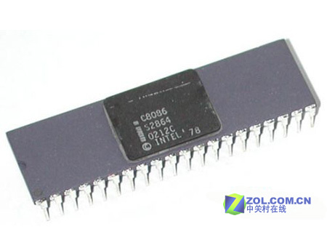
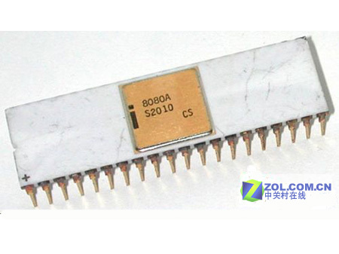

Slide 7
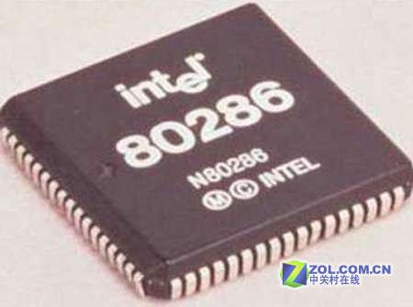
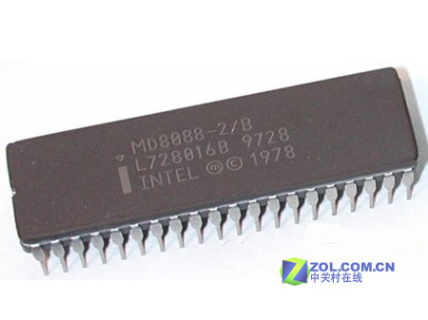
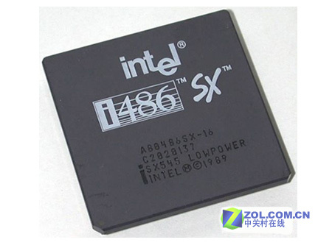
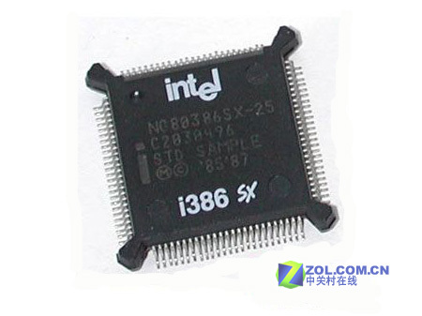

Slide 8
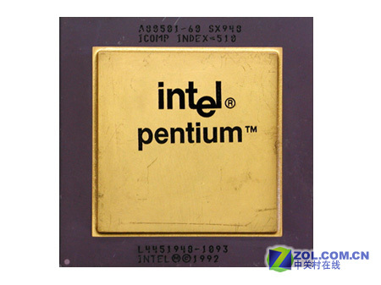
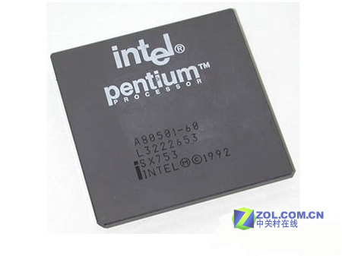
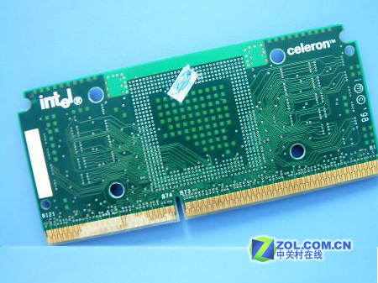
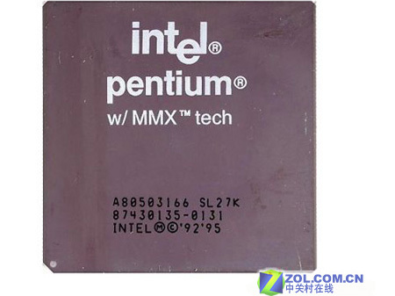

Slide 9
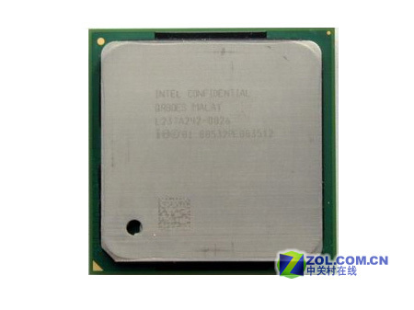
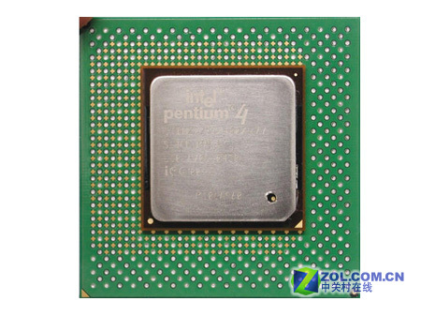
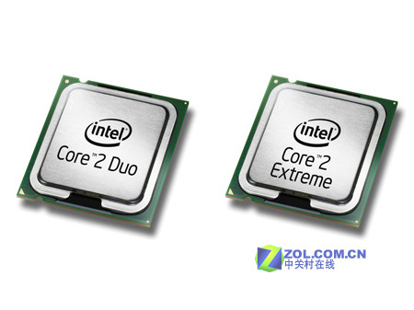
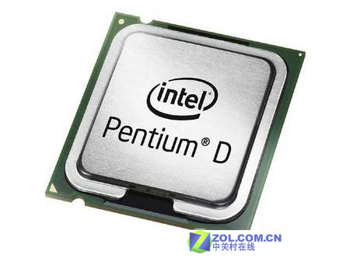

Slide 10
微处理器的基本功能模块:
2.2 微处理器内部结构
一.微处理器的内部结构
总线接口单元 BIU
（寄存器组）
执行单元 EU
（运算器和控制器、寄存器组）

Slide 11
一.微处理器的内部结构
8086/8088内部结构
地址加法器
20位
∑
AH AL
AX
BX
CX
DX
通用
寄存
器
BH BL
CH CL
16位
CS
DH DL
DS
SP
SS
输入/输出控制电路
BP
ES
SI
IP
外部总线
DI
内部暂存器
16位
执行部分控制电路
ALU
1 2 3 4 5 6
8位
指令队列缓冲器
标志寄存器
总线接口部件 （BIU)
执行部件 （EU)

Slide 12
一.微处理器的内部结构
80286内部结构
总线部件BU
地址部件AU
物理
地址
加法器
地址锁存器和驱动器
段基址
协处理器
接口
预取
段界检查
段容量
总线控制
数据收发
偏移量加法器
6字节预取队列
ALU
寄存器
控制器
3 译码指令
指令队列
指令
译码器
执行部件EU
NMI
BUSY
INTR
ERROR
指令部件IU

Slide 13
微处理器的功能扩展模块:
一.微处理器的内部结构
存储管理(分段和分页部件)
指令和数据流水线
指令和数据CACHE
指令预取
浮点处理
分支预测
并行计算
……

Slide 14
一.微处理器的内部结构
80386内部结构
分段部件
分页部件
总线接口部件
32位有效地址总线
3 输入
加法器
描述符
寄存器
边界和
属 性
PLA
加法器
页高速
缓存器
控制和
属性
高速
缓存器
请求
优先权
32位有效地址总线
地 址
驱动器
流水线/
总线宽度
控制器
多 路
收发器
内部控制
总线
执
行
部
件
保护测试
部件
预取器/
边界
检测器
16字节
指令 队列
桶形移位器
加法器
乘 / 除
寄存器集
译码和
定序器
控制
ROM
指令译码
已译码
指令队列
32位ALU总线
指令译码部件
指令预取部件

Slide 15
一.微处理器的内部结构
80486内部结构
2×32 位数据总线
32 位线性地址
总线接口部件
桶形移位器
寄存器文件
ALU
段管理部件
描述符
寄存器
界限和属
性PLA
页管理
部 件
转换后援
缓冲器
Cache
管理部件
8KB
Cache
32
地址驱动器
写缓冲器4 × 80
数据总线收发器
总 线 控 制
请求序列发生器
成组总线控制
总线宽度控制
Cache 控制
奇偶校验
生成和控制
128
指令预 取
部件
2 × 16B
指令队列
浮点运算
部件
浮点寄存
器文件
控制部件
控 制
ROM
指令
译码
器

Slide 16
一.微处理器的内部结构
Pentium 采用了多项先进技术：
CISC和RISC相结合的技术
超标量流水线技术
分支预测技术

Slide 17
一.微处理器的内部结构
RISC和CISC：
  RISC（Reduced Instruction Set Computer），精简指令系统的计算机
  提供数目较少、格式与功能简单、运行高效的指令
  追求的是计算机控制器实现简单，运行高速，更容易在单块超大规模集成电路的芯片内制做出来
  CISC（Complex Instruction Set Computer），复杂指令系统的计算机
  相对于RISC一词而提出来的一种说法
  特点：指令条数多，格式多样，寻址方式复杂，每条指令的功能强。汇编程序设计容易些，但计算机控制器的实现困难多，很多指令被使用的机会并不多

Slide 18
一.微处理器的内部结构
流水线：
是一种使多条指令重叠操作的技术, 是当代微处理器设计中的关键技术之一。
把一条指令分解成若干个步骤来完成，在流水线上称为级，每级
都在一个时钟周期内完成各自的操作。这样每个时钟周期都可以启动
一条指令，m级的流水线上就会有m条指令在同时执行。
流水线的性能比非流水线作业几乎提高了m倍。
超标量流水线：
标量指单个量，一般的流水计算机因只有一条指令流水线，所以
称为标量流水计算机，所谓超标量是指其具有两条以上的指令流水线.
Pentium 有U、V两条整型流水线，一条浮点流水线。

Slide 19
一.微处理器的内部结构
Pentium微处理器的五级超标量整数流水线
  PF(预取)：处理器从代码cache中预取指令
  D1(译码阶段1)：处理器对指令译码确定操作码和寻
  址信息。在这个阶段还进行指令的成
  对性检查和分支预测
  D2(译码阶段2)：产生访问存储器的地址
  EX(执行)：处理器或者访问数据cache，或者利用ALU、
  筒型移位器或其他功能单元计算结果
  WB(写回)：利用指令运行结果更新寄存器和标志寄存器

Slide 20
一.微处理器的内部结构
分支预测：
所谓分支预测是指当遇到转移指令、CALL调用指令、RET返回指
令、INT n中断指令等跳转指令时，指令预取单元能够较准确地判 定
是否转移取指。

Slide 21
Pentium内部结构
分支目标
预取
TLB
8
KB
代码
缓冲器
地址
Cache
256
预取缓冲存储器
控制
指令指针
指令译码
ROM
64
位
转移校验
数据总线
和
总
目标地址
控制部件
32
位
线
地址总线
分页
部
部件
地址生成
地址生成
浮点部件
控制
(
U
流水线
)
(
V
流水线
)
件
控制
整数寄存器组
寄存器组
ALU
ALU
加法器
(U
流水线
)
(V
流水线
)
筒型移位器
除法器
64
64
位读总线
乘法器
80
32
位地址总线
32
8
KB
数据
32
80
32
TLB
Cache
32
32
32

Slide 22
二、基本结构寄存器：
486内部寄存器分为4类:
基本结构寄存器
浮点寄存器
系统级寄存器
调试测试寄存器
应用程序只能访问基本结构寄存器和浮点寄存器。(我们只介绍基本结构寄存器)

Slide 23
8位名称
32位名称
16位名称
名称
累加器
基址变址
计数
数据
堆栈指针
基址指针
目的变址
源变址
EAX
EBX
ECX
EDX
ESP
EBP
EDI
ESI
 | AH AX AL
 | BH BX BL
 | CH CX CL
 | DH DX DL
 | SP
 | BP
 | DI
 | SI
CS
DS
ES
SS
FS
GS
代码
数据
附加
堆栈
32位
16位
注意：
286以下绿色区域不可用；
FS、GS 无专用名称；
EIP
EFLAGS
 | IP
 | FLAGS
指令指针
标志

Slide 24
通用寄存器
8位名称
32位名称
16位名称
名称
累加器
基址变址
计数
数据
堆栈指针
基址指针
目的变址
源变址
EAX
EBX
ECX
EDX
ESP
EBP
EDI
ESI
 | AH AX AL
 | BH BX BL
 | CH CX CL
 | DH DX DL
 | SP
 | BP
 | DI
 | SI
AX (accumulater)-----累加器
BX (Base)-----基址寄存器
CX (Count)-------计数器
DX (Data)-----数据寄存器

Slide 25
8位名称
32位名称
16位名称
名称
累加器
基址变址
计数
数据
堆栈指针
基址指针
目的变址
源变址
EAX
EBX
ECX
EDX
ESP
EBP
EDI
ESI
 | AH AX AL
 | BH BX BL
 | CH CX CL
 | DH DX DL
 | SP
 | BP
 | DI
 | SI
AX、BX、CX、DX 共同特点：
既可作为16位寄存器来用又可作为两个8位寄存器（高、低位）来用；
都是用于暂存操作数，或是运算的中间结果或其它一些信息。
指令＝操作码＋操作数

Slide 26
8位名称
32位名称
16位名称
名称
累加器
基址变址
计数
数据
堆栈指针
基址指针
目的变址
源变址
EAX
EBX
ECX
EDX
ESP
EBP
EDI
ESI
 | AH AX AL
 | BH BX BL
 | CH CX CL
 | DH DX DL
 | SP
 | BP
 | DI
 | SI
 | IP
IP、SP、BP、SI、DI：为寻址存贮单元提供偏移地址。其中：
IP (Instruction Pointer)-------指令指针
SP (Stack Pointer)------堆栈指针
BP (Base Pointer)------基址指针
SI (Source Index)------源变址寄存器
DI (Destination Index)------目的变址寄存器

Slide 27
段寄存器
CS、DS、ES、SS------4个段寄存器，和偏移地址寄存器一起形成20位存储器物理地址，对存储器中存放的程序、数据、堆栈区域加以区别、寻址。
寻址程序(指令)：CS＋IP；
寻址数据：(DS或ES)＋(SI或DI、BX、BP)；
寻址堆栈：SS＋(SP或BP)
具体用法在寻址方式中介绍
CS
DS
ES
SS
FS
GS
代码
数据
附加
堆栈

Slide 28
标志寄存器
EFLAGS
 | FLAGS
标志寄存器
标志寄存器FLAGS又称为程序状态字PSW，为16位寄存器，该寄存器主要有两个作用：
记录CPU运行结果状态标志；
提供控制标志。
FLAGS各位含义如下：
15 14 13 12 11 10 9 8 7 6 5 4 3 2 1 0
OF DF IF TF SF ZF AF PF CF

Slide 29
根据功能，8086的标志可以分为两类：
状态标志：表示前面的操作执行后，算术逻辑部件处在怎样一种状态，这种状态会像某种先决条件一样影响后面的操作。有SF、ZF、PF、CF、AF和OF
控制标志：每个控制标志都对某一种特定的功能起控制作用。指令系统中有专门的指令用于控制标志的设置和清除。有DF、 IF、 TF。

Slide 30
2.3 32位微处理器的工作模式
三种工作模式：
实地址模式(实模式)
保护虚拟地址模式(保护模式)
虚拟86模式

Slide 31
^{一、}32位微处理器的地址空间
1.存储空间：
物理空间(物理存储器地址空间）：
程序的运行空间,即主存空间
2³²=4G
物理
地址： 物
理
空
间
486有32条地址线，内存最大容量4G。这4G字节称为物理存储器，每一单元的地址称为物理地址，其地址范围：0000,0000H~FFFF,FFFFH为物理存储空间。

Slide 32
虚拟空间(虚拟存储器地址空间):编程空间
虚拟存储器是一项硬件和软件结合的技术。
存储管理部件把主存(物理存储器)和辅存(磁盘)看作是一个整体，即虚拟存储器。允许编程空间为2⁴⁶=64T，程序员可在此地址范围内编程，程序可大大超过物理空间。该空间对应的地址称为虚拟地址或逻辑地址。运行时，操作系统从虚拟空间取一部分程序载入物理存储器运行。当程序运行需要调用的程序和要访问的数据不在物理存储器时，操作系统再把那一部分调入物理存储器.……数据的交换极快，程序察觉不到。

Slide 33
线性空间：
不分页
虚拟地址
线性地址
物理地址
分段部件
分页部件
当程序从虚拟空间调入物理空间时，要进行地址转换。
分段部件首先把虚拟地址(编程地址)转换为线性地址,
☆ 如果不分页的话，线性地址就是物理地址；
☆ 如果分页的话，则由分页部件把线性地址转换为
物理地址。
实模式：存储空间仅分段，而不分页；
保护模式：存储空间先分段，再分页。

Slide 34
2. I/O空间:
486利用低16位地址线访问I/O端口，所以I/O端口最多有2¹⁶=64K，I/O地址空间为0000H～FFFFH。
注意：
I/O地址空间不分段
I/O地址空间与存储空间不重叠
CPU有一条控制线M/IO，在硬件设计上用M/IO=1，参与存储器寻址，用M/IO=0参与I/O寻址。
从PC/XT～Pentium，基于Intel微处理器的系统机，实际上只使用低10位地址线，寻址2¹⁰=1024个I/O端口。

Slide 35
二、实地址模式
1、特点
①加电、复位之后，486自动工作在实模式，系统在DOS管理下
②在实模式下，486只能访问第一个1M内存(00000H~FFFFFH)
③ 存储管理部件对存储器只进行分段管理，没有分页功能，每一逻辑段的最大容量为64K。
在实模式下，段寄存器中存放段基址。

Slide 36
2、 实模式下,物理地址的形成（重要）
（1）存储器的分段管理:
我们把1M字节的存储器分为任意数量的段，其中每一段长度64K（216)字节。段的起始地址的高16位地址称为该段的段基址。段内再由16位二进制数寻址，段内寻址的16位二进制数地址是存贮单元到段起始地址的距离，称为偏移地址。
段基址：偏移量
一个
逻辑段
^{10000H}
(1000H：2345H)
2345H
(64KB)
12345H
1FFFFH

Slide 37
段寄存器
偏移地址寄存器
16位段地址
16位段内偏移量
左移4位
16位段地址 0000
15 0
地址加法器
16位段寄存器
0000
15 0
+
16位偏移地址
20位物理地址
19 0
20位物理地址

Slide 38
例：设某存贮单元
段基址=1000H,偏移量=2345H
则物理地址为：
10000H
＋ 2345H
12345H

Slide 39
存贮器中的每个存贮单元都可以用两个形式的地址来表示：物理地址和逻辑地址。物理地址是指1MB存贮区域中的某一单元地址，地址信息是20位的二进制代码，以16进制表示是00000H~FFFFFH中的一个单元，CPU访问存贮器时，地址总线上送出的是物理地址。编制程序，则采用逻辑地址。逻辑地址由段基址和偏移量组成。
^{10000H}
一个
逻辑段
单元物理地址为12345H,
逻辑地址为 1000H:2345H
_{12345H}
在一个逻辑段中,各单元的段基址是相同的
偏移地址是该单元相对于段首的地址偏移量
所有段都是起始于16字节的边界。

Slide 40
注意：
物理地址是唯一的，不同的逻辑地址可得到相同的物理地址。 如：
2000H：0200H —— 20200H
2010H：0100H —— 20200H
逻辑地址需由程序员在编程时给出
段 基 址：指明由哪个段寄存器给出即可
偏移地址：由程序员在程序中给出具体值

Slide 41
实模式下20位物理地址的形成
（2）各逻辑段物理地址的形成(以16位寻址为例):
在实模式下,段寄存器存放相应逻辑段的段基址
逻辑段 段基址存放在…… 偏移地址存放在……
代码段 CS IP
堆栈段 SS SP
数据段 DS 根据不同的寻址方式
附加段 ES/FS/GS 选择BX、SI、DI
代码段：CS*2⁴+IP =指令单元的物理地址
一条指令的一个字节取出后，IP自动加1，指向下一字节。
堆栈段：SS*2⁴+SP =栈顶单元的物理地址
数据段：DS*2⁴+偏移地址 =数据单元的物理地址

Slide 42
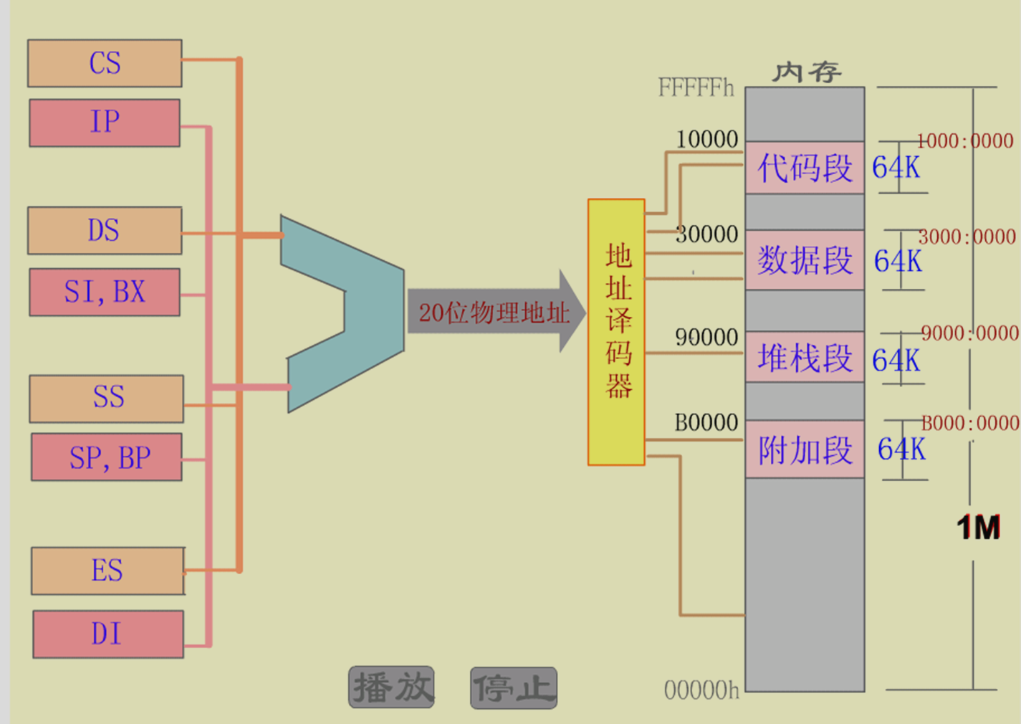
实模式下20位物理地址的形成

Slide 43
（3）段寄存器和指针寄存器的初值
CS、IP的初值：由操作系统赋值
SS、SP的初值：①由程序员赋值
②由操作系统自动赋值
DS/ES/FS/GS的初值：由程序员赋值。
BX/SI/DI/BP的初值：由程序员赋值。

Slide 44
三、保护虚拟地址模式
1、特点
486工作在保护模式下，才能真正发挥它的设计能力。
①在保护模式下，486支持多任务操作系统
②在保护模式下， 486可以访问4G物理存储空间，存储器用虚拟地址空间、线性地址空间和物理地址空间三种方式来进行描述，虚拟地址就是逻辑地址。寻址机构不同于8086，通过一种称为描述符表的数据结构来实现对内存单元的访问，该描述符由存放在段寄存器中的选择符来确定。
③存储管理部件中，对存储器采用分段和分页管理。借助分段分页部件的功能将磁盘等存储设备有效映射到内存，使逻辑地址空间大大超过实际的物理地址空间，这样，使主存储器容量似乎很大。
④既能进行16位运算，也能进行32位运算

Slide 45
（2）关于保护机制
操作系统核心
系统服务及接口
0级
1级
2级
3级
应用程序
高级别的程序可以访问同级或低级的数据段，反之则不行

Slide 46
三、虚拟86模式（仅作了解）:
虚拟86模式是保护模式下的一种特殊工作模式,可运行实模式程序。
在操作系统管理下,486可以分时地运行多个实模式程序。
例如：有3个任务,操作系统为每一个任务分配1ms,每通过1ms就发生一次任务切换,从宏观上看系统是在执行多个任务。

Slide 47
第2章 学习重点
1.了解并掌握微处理器基本外部引脚的名称功能
2.了解X86内部主要功能块的简单作用
3.掌握基本结构寄存器中的通用寄存器、段寄存器、指针寄存器的结构、名称、汇编助记符
4.掌握32位微处理器三种工作模式，掌握实模式的特点及寻址存储器各逻辑段时20位物理地址的形成方法，以及CS、IP，SS、SP，DS、ES各寄存器初值的赋值原则及特点
5.了解保护模式的工作特点

